Slide 1
第4章 函数与预处理
4.1 概述
4.2 定义函数的一般形式
4.3 函数参数和函数的值
4.4 函数的调用
*4.5 内置函数
*4.6 函数的重载
*4.7 函数模板
*4.8 有默认参数的函数
4.9 函数的嵌套调用
4.10 函数的递归调用
4.11 局部变量和全局变量
4.12 变量的存储类别
4.13 变量属性小结
4.14 关于变量的声明和定义
4.15 内部函数和外部函数
4.16 预处理命令

Slide 2
4.1 概述
在一个程序文件中可以包含若干个函数
只能有一个main函数，程序总是从main函数开始执行
在程序运行过程中，由主函数调用其他函数，其他函数也可以互相调用
“函数”的英文：function，顾名思义，一个函数就是一个功能
一些常用的功能函数放在函数库中，要善于利用

Slide 3
例4.1 在主函数中调用其他函数。
#include <iostream>
using namespace std;
void printstar(void) //定义printstar函数
{
cout<<″****************************** ″<<endl;
}
void print_message(void) //定义print_message函数
{
cout<<″ Welcome to C++!″<<endl;
}
int main(void)
{
printstar( ); //调用printstar 函数
print_message( ); //调用print_message函数
printstar( ); //调用printstar 函数
return 0;
}

Slide 4
4.2 定义函数的一般形式
4.2.1 定义无参函数的一般形式
类型标识符 函数名([void])
{
声明部分
语句
}

Slide 5
4.2.2 定义有参函数的一般形式
类型标识符 函数名(形式参数表列)
{
声明部分
语句
}
例：
int max(int x，int y)
{
int z;
z=x>y?x:y;
return (z);
}

Slide 6
4.3 函数参数和函数的值
4.3.1 形式参数和实际参数
在定义函数时括号中的变量名称为形式参数（简称形参）
在调用一个函数时，函数名后面括号中的参数（可以是一个表达式）称为实际参数（简称实参）

Slide 7
例4.2 调用函数时的数据传递
#include <iostream>
using namespace std;
int max(int x,int y){
int z;
z=x>y?x:y;
return(z);
}
int main( ){
int a,b,c;
cout<<″please enter two integer numbers:″;
cin>>a>>b;
c=max(a,b); //调用max函数，结果赋给c
cout<<″max=″<<c<<endl;
return 0;
}

Slide 8
有关形参与实参的说明：
  只有在发生函数调用时，形参才被分配内存单元，以接收从调用者传来的数据，函数执行结束后，形参所占的内存单元也被释放
  实参可以是常量、变量或表达式，但要求表达式有确定的值
  在定义函数时，必须指定形参的类型
  实参与形参的类型应相同或赋值兼容
  实参变量对形参变量的数据传递是“值传递”，只由实参传给形参，而不能由形参传回来给实参

Slide 9
例：分析以下交换两个变量数值的程序
void exchange(int x,int y){
int z;
z=x;
x=y;
y=z;
}
int main( ){
int a=7,b=3;
exchange(a,b);
return 0;
}

Slide 10
4.3.2 函数的返回值
返回值即函数的运行结果，通过return语句带回调用函数中去
return后面的括号可要可不要，return后面的值可以是一个表达式
返回值的类型在定义函数时指定
如果函数值的类型和return语句中表达式的值不一致，则以函数类型为准，自动进行类型转换

Slide 11
4.4 函数的调用
4.4.1 函数调用的一般形式
函数名([实参表列])
即使没有参数，括号也不能省略
多个实参间用逗号隔开
实参与形参的个数应相等，类型应匹配（相同或赋值兼容）

Slide 12
4.4.2 函数调用的方式
函数语句
  把函数调用单独作为一个语句，并不要求函数带回一个值，只是要求函数完成一定的操作，如printstar( );
函数表达式
  如果函数有返回值，则可以出现在一个表达式中，如c=2*max(a,b);
函数参数
  如果函数有返回值，则可以作为另一个函数的实参，如m=max(a,max(b,c));

Slide 13
4.4.3 对被调用函数的声明
在一个函数中调用另一个函数需要具备的条件：
被调用的函数必须是已经存在的函数
如果调用库函数，一般还应该在本文件开头用#include命令将有关头文件“包含”到本文件中来
如果调用用户自定义的函数，且该函数与主调函数在同一个程序文件中，但位置在主调函数之后，则必须在调用此函数之前对被调用的函数作声明

Slide 14
例4.3 对被调用的函数作声明。
#include <iostream>
using namespace std;
int main( ){
float add(float x,float y); //对add函数作声明
float a,b,c;
cout<<″please enter a,b：″;
cin>>a>>b;
c=add(a,b);
cout<<″sum=″<<c<<endl;
return 0;
}
float add(float x,float y){ //定义add函数
float z;
z=x+y;
return (z);
}

Slide 15
对函数的定义和声明的区别：
定义是指对函数功能的确立，包括指定函数名、函数类型、形参及其类型、函数体等，它是一个完整的、独立的函数单位
声明的作用是把函数的名字、函数类型以及形参的个数、类型和顺序（不包括函数体）通知编译系统，以便对函数调用的语句进行对照检查（例如实参与形参的类型和个数是否一致）
在函数声明中也可以不写形参名，而只写形参的类型，如float add(float，float);

Slide 16
说明：
如果被调用函数的定义出现在主调函数之前，可以不必加以声明
函数声明的位置可以在主调函数的函数体中，也可以在函数之外，有效范围的规则同样适用

Slide 17
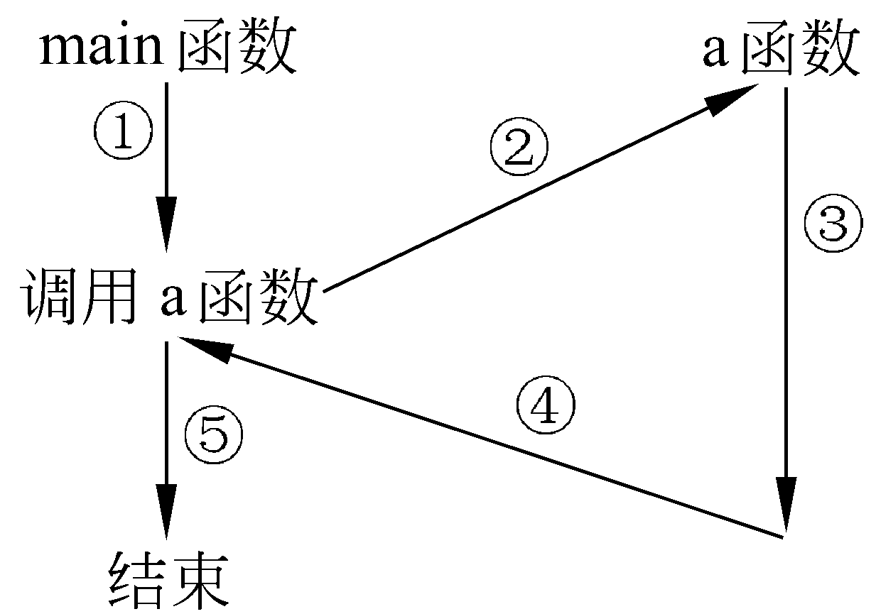
*4.5 内置函数
调用函数时需要一定的时间和空间的开销

Slide 18
内置函数（inline function），又称内嵌函数、内联函数，可以在编译时将其代码直接嵌入到主调函数中，避免流程的跳转
指定内置函数只需在函数首行的左端加关键字inline即可
可以在声明函数和定义函数时同时写inline，也可以只在其中一处声明inline，效果相同
内置函数中不能包括复杂的控制语句，如循环语句和switch语句

Slide 19
例4.4 函数指定为内置函数。
#include <iostream>
using namespace std;
inline int max(int,int, int);
int main( ){
int i=10,j=20,k=30,m;
m=max(i,j,k);
cout<<″max=″<<m<<endl;
return 0;
}
inline int max(int a,int b,int c){
if(b>a) a=b;
if(c>a) a=c;
return a;
}

Slide 20
程序第6行“m=max(i,j,k);”被置换成
  if (j>i) i=j;
  if (k>i) i=k;
  m=i;
使用内置函数可以节省运行时间，但增加了目标程序的长度，因此一般只将规模很小而使用频繁的函数声明为内置函数
对函数作inline声明，只是程序设计者对编译系统提出的一个建议，编译系统会根据具体情况决定是否这样做

Slide 21
*4.6 函数的重载
（略）

Slide 22
*4.7 函数模板
（略）

Slide 23
*4.8 有默认参数的函数
给形参一个默认值，调用时就不一定要给出实参
  float area(float r=6.5);
如果调用此函数时，确认r的值为6.5，则不必给出实参：
  area( ); //相当于area(6.5);
也可另行给出实参：
  area(7.5);

Slide 24
例：求圆柱体体积的函数，h代表高，r为半径，函数原型如下：
float volume(float h,float r=12.5);
函数调用可以采用以下形式：
volume(45.6); //相当于volume(45.6,12.5)
volume(34.2,10.4)
指定默认值的参数必须放在形参表列的最右端：
void f1(float a，int b=0，int c，char d=′a′); //不正确
void f2(float a，int c，int b=0, char d=′a′); //正确

Slide 25
例4.8 求2个或3个正整数中的最大数，用带有默认参数的函数实现
#include <iostream>
using namespace std;
int main( ){
int max(int a, int b, int c=0);
int a,b,c;
cin>>a>>b>>c;
cout<<″max(a,b,c)=″<<max(a,b,c)<<endl;
cout<<″max(a,b)=″<<max(a,b)<<endl;
return 0;
}
int max(int a,int b,int c){
if(b>a) a=b;
if(c>a) a=c;
return a;
}

Slide 26
注意：
如果函数的定义在函数调用之前，则应在函数定义中给出默认值
如果函数的定义在函数调用之后，则必须在函数声明中给出默认值，函数定义时可以不给出默认值

Slide 27
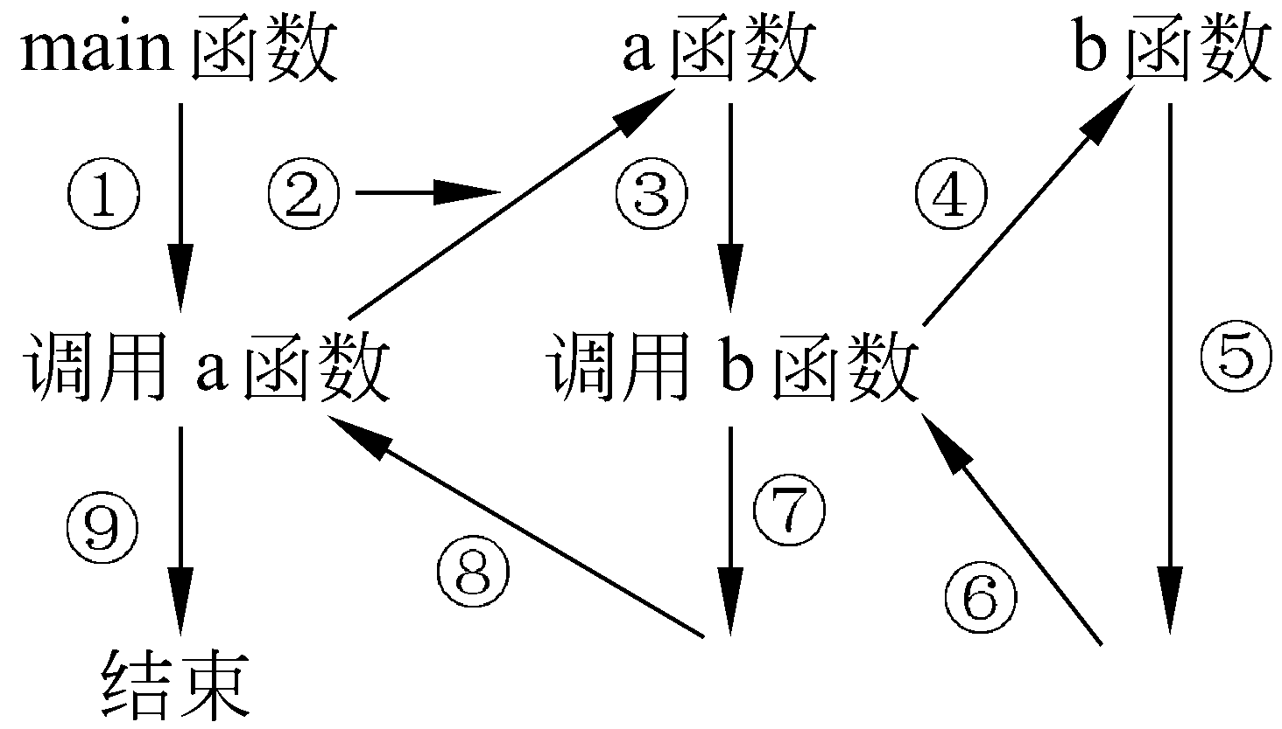
4.9 函数的嵌套调用
C++不允许对函数嵌套定义，每一个函数的定义都是互相平行和独立的
C++可以嵌套调用函数，也就是说，在调用一个函数的过程中，又调用另一个函数

Slide 28
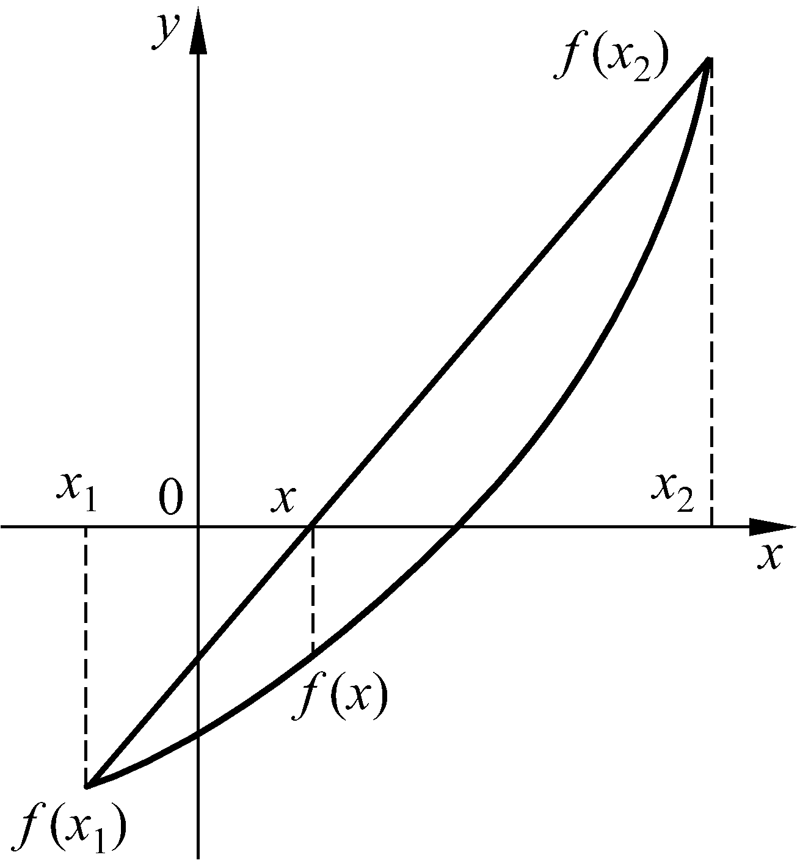
例4.9 用弦截法求方程f(x)=x³-5x²+16x-80=0的根
根据数学知识，列出以下的解题步骤：
(1) 取x₁、x₂，如果f(x₁)和f(x₂)符号相反，则(x₁,x₂)区间内必有一根；如果同符号，则应改变x₁、x₂，直到f(x₁)、f(x₂)异号为止；注意x₁、x₂的值不应差太大，以保证(x₁,x₂)区间内只有一个根
(2) 连接(x₁, f(x₁))和(x₂, f(x₂))两点，此线（即弦）交x轴于x，求出x

Slide 29
(3) 若f(x)与f(x₁)同符号，则根必在(x, x₂)区间内，此时将x作为新的x₁；否则表示根在(x₁,x)区间内，将x作为新的x₂
(4) 重复步骤 (2)和(3)，直到|f(x)|<10⁻⁶为止，此时认为 f(x)≈0
流程图：
求x
寻找x₁、x₂，使异号
……
f(x)与f(x₁)同号
N
Y
求根
x₂=x
x₁=x
输出x
N
|f(x)|<10⁻⁶
Y

Slide 30
在程序中分别用以下几个函数来实现以上有关部分功能：
用函数f(x)代表x的函数：x³-5x²+16x-80
(2) 用函数xpoint (x₁,x₂)来求(x₁,f(x₁))和(x₂,f(x₂))的连线与x轴的交点x的坐标
(3) 用函数root(x₁,x₂)来求(x₁,x₂)区间的那个实根
程序如下：
#include <iostream>
#include <iomanip>
#include <cmath>
using namespace std;
double f(double); //函数声明
double xpoint(double, double); //函数声明
double root(double, double); //函数声明

Slide 31
int main( ){
double x1,x2,f1,f2,x;
do{
cout<<″input x1,x2:″;
cin>>x1>>x2;
f1=f(x1);
f2=f(x2);
} while(f1*f2>=0);
x=root(x1,x2);
cout<<″A root of equation is ″<<x<<endl;
return 0;
}
double f(double x){
double y;
y=x*x*x-5*x*x+16*x-80;
return y;
}

Slide 32
double xpoint(double x1, double x2){
double y;
y=(x1*f(x2)-x2*f(x1))/(f(x2)-f(x1));
return y;
}
double root(double x1, double x2){
double x;
do{
x=xpoint(x1,x2);
if (f(x)*f(x1)>0) x1=x;
else x2=x;
}while(fabs(f(x))<=0.000001);
return x;
}

Slide 33
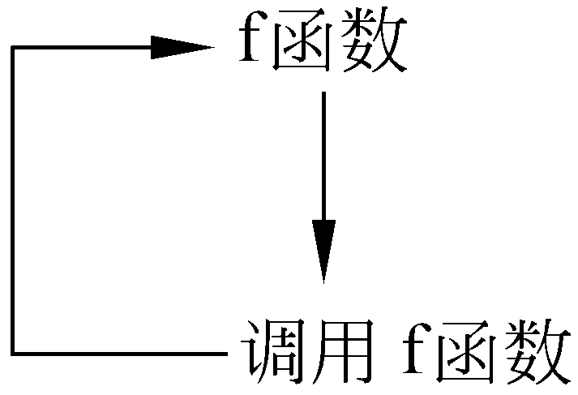
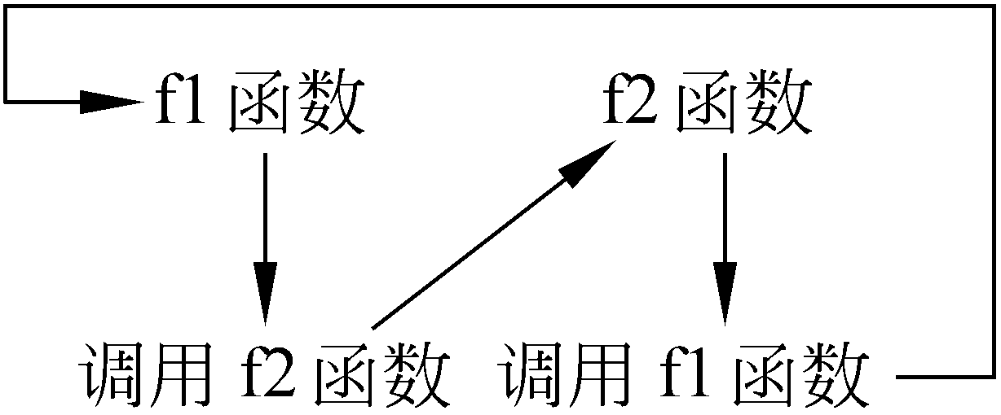
4.10 函数的递归调用
在调用一个函数的过程中又直接或间接地调用该函数本身，称为递归（recursive）调用，例如：
int f(int x)
{
int y,z;
z=f(y); //在调用函数f的过程中，又要调用f函数
return (2*z);
}

Slide 34
例4.10 有5个人坐在一起，第5个人比第4个人大两岁，第4个人比第3个人大两岁，第3个人比第2个人大两岁，第2个人比第1个人大两岁，第1个人10岁，请问第5个人多大？
每一个人的年龄都比其前1个人的年龄大两岁，即
age(5)=age(4)+2
age(4)=age(3)+2
age(3)=age(2)+2
age(2)=age(1)+2
age(1)=10
可以用式子表述如下：
age(n)=10 (n=1)
age(n)=age(n-1)+2 (n>1)

Slide 35
程序如下：
#include <iostream>
using namespace std;
int age(int); //函数声明
int main( ){
cout<<age(5)<<endl;
return 0;
}
int age(int n){
int c;
if(n==1) c=10;
else c=age(n-1)+2;
return c; //将年龄值带回主调函数
}

Slide 36
例4.11 用递归方法求n!
可用下面的递归公式表示：
n!= 1 (n=0,1)
n·(n-1)! (n>1)
程序如下：
#include <iostream>
using namespace std;
long fac(int); //函数声明
int main( ){
int n;
cout<<″input an integer:″;
cin>>n;
cout<<n<<″!=″<<fac(n)<<endl;
return 0;
}
long fac(int n){
long f;
if (n<=1) f=1;
else f=fac(n-1)*n;
return f;
}

Slide 37
4.11 局部变量和全局变量
4.11.1 局部变量
主函数main中定义的变量也只在主函数中有效，主函数也不能使用其他函数中定义的变量
不同函数中可以使用同名的变量，互不干扰
可以在复合语句中定义变量，这些变量只在本复合语句中有效
形式参数也是局部变量
在函数声明中出现的参数名没有作用，可以忽略

Slide 38
4.11.2 全局变量
全局变量的作用是增加函数间数据联系的渠道
建议不必要时不要使用全局变量，因为：
  全局变量在程序的全部执行过程中都占用存储空间
  一般要求函数除了通过参数与外界发生联系外，没有其他渠道，这样的程序移植性好，可读性强
  使用全局变量过多，会降低程序的清晰性，在各个函数执行时都可能改变全局变量的值，程序容易出错
如果全局变量与局部变量同名，则局部变量在其作用范围内可以屏蔽全局变量

Slide 39
4.12 变量的存储类别
4.12.1 动态存储方式与静态存储方式
（略）

Slide 40
4.12.2 自动变量
（略）

Slide 41
4.12.3 用static声明静态局部变量
有时希望函数中的局部变量的值在函数调用结束后不消失而保留原值，在下一次该函数调用时，该变量保留上一次函数调用结束时的值。这时就应该使用静态局部变量（static local variable）
本质：全局变量，只是定义的位置不同，访问范围局限于某个函数中
因此，用静态存储要多占内存，而且降低了程序的可读性，当调用次数多时容易造成混乱，因此，如不必要，不要多用静态局部变量

Slide 42
例4.12 静态局部变量的值
#include <iostream>
using namespace std;
int f(int a){
int b=0;
static int c=3; //定义c为静态局部变量
b=b+1;
c=c+1;
return a+b+c;
}
int main( ){
int a=2,i;
for(i=0;i<3;i++) cout<<f(a)<<″ ″;
cout<<endl;
return 0;
}

Slide 43
例4.13 输出1~5的阶乘值（即1!, 2!, 3!, 4!, 5!）
#include <iostream>
using namespace std;
int fac(int); //函数声明
int main( ){
int i;
for(i=1;i<=5;i++) cout<<i<<″!=″<<fac(i)<<endl;
return 0;
}
int fac(int n){
static int f=1;
f=f*n;
return f;
}

Slide 44
4.12.4 用register声明寄存器变量
（略）

Slide 45
4.12.5 用extern声明外部变量
全局变量（外部变量）的作用域从变量的定义处开始，到本程序文件的末尾
有时需要用extern来声明全局变量，以扩展全局变量的作用域
1. 在一个文件内声明全局变量
同一个程序文件内，如果在定义点之前的函数想引用该全局变量，则应该在引用之前用关键字extern对该变量作外部变量声明，称为提前引用声明

Slide 46
例4.14 用extern对外部变量作提前引用声明
#include <iostream>
using namespace std;
int max(int,int); //函数声明
void main( ){
extern int a,b; //对全局变量a,b作提前引用声明
cout<<max(a,b)<<endl;
}
int a=15,b=-7; //定义全局变量a,b
int max(int x,int y){
int z;
z=x>y?x:y;
return z;
}

Slide 47
2. 在多文件的程序中声明外部变量（或函数）
如果一个程序包含两个文件，都要用到同一个外部变量num，不能分别在两个文件中各自定义一个外部变量num，否则链接出错
正确的做法是：在任一个文件中定义外部变量num，而在另一文件中用extern对num作外部变量声明
file1.cpp file2.cpp
extern int a,b; int a=3,b=4;
int main( ){ ……
cout<<a<<″,″<<b<<endl;
return 0;
}
多个文件使用同一个函数的方法类似

Slide 48
4.12.6 用static声明静态外部变量
有时希望某些外部变量只限于被本文件引用，而不能被其他文件引用，这时可以在定义外部变量时加一个static声明
如果已知道其他文件不需要引用本文件的全局变量，可以对本文件中的全局变量都加上static，以免被其他文件误用
例：以下程序链接出错
file1.cpp file2.cpp
static int a=3; extern int a;
int main ( ){ int fun (int n){
…… ……
} }

Slide 49
4.13 变量属性小结
（略）

Slide 50
4.14 关于变量的声明和定义
（略）

Slide 51
4.15.1 内部函数
4.15 内部函数和外部函数
如果一个函数只能被本文件中函数调用，称为内部函数，在定义时前面加static
  如static int fun(int a,int b)
如果在不同的文件中有同名的内部函数，互不干扰

Slide 52
4.15.2 外部函数
在定义函数时，如果在最左端冠以extern，则表示此函数是外部函数，可供其他文件调用
  如extern int fun (int a, int b)
在需要调用此函数的文件中，用extern声明所用的函数是外部函数
函数在本质上是外部的，为方便编程，C++允许在定义和声明函数时省写extern

Slide 53
例4.15 输入两个整数，要求输出其中的大者
file1.cpp
#include <iostream>
using namespace std;
int main( ){
extern int max(int,int);
int a,b;
cin>>a>>b;
cout<<max(a,b)<<endl;
return 0;
}
file2.cpp
int max(int x,int y){
int z;
z=x>y?x:y;
return z;
}

Slide 54
4.16 预处理命令
C++提供的预处理功能主要有以下3种：
(1) 宏定义
(2) 文件包含
(3) 条件编译
分别用宏定义命令、文件包含命令、条件编译命令来实现，这些命令以符号“#”开头，而且末尾不包含分号

Slide 55
4.16.1 宏定义
可以用#define命令将一个指定的标识符（即宏名）来代表一个字符串，它的一般形式为
  #define 标识符 字符串
可用于定义符号常量，如
  #define PI 3.1415926
还可以用于定义带参数的宏，其一般形式为
  #define 宏名(参数表) 字符串
  #define S(a,b) a*b
  #define find(x1,x2) do{\
  cout<<″input x1,x2:″;cin>>x1>>x2;\
  f1=f(x1);f2=f(x2);}while(f1*f2>=0)

Slide 56
使用的形式如下：
area=S(3,2);
用3、2分别代替宏定义中的形式参数a和b，即用3*2代替S(3,2)，因此赋值语句展开为
area=3*2;
由于C++增加了内置函数（inline），比用带参数的宏定义更方便，因此在C++中基本上已不再用#define命令定义宏了

Slide 57
4.16.2 “文件包含”处理
1.“文件包含”的作用
通过#include命令，一个源文件可以将另外一个源文件的全部内容包含进来
一些#include命令、声明、定义被提炼出来形成“头文件”，其中一般包含以下几类内容：
  对类型的声明
  函数声明
  内置（inline）函数的定义
  宏定义，#define和const
  全局变量定义
  外部变量声明
  还可以根据需要包含其他头文件

Slide 58
2. include命令的两种形式
在#include命令中，文件名可以用尖括号括起来，也可以用双引号括起来
用尖括号时，系统到系统目录中寻找要包含的文件，如果找不到，编译系统就给出出错信息
用双引号形式，应在双引号中指出文件路径和文件名，如果在没有给出绝对路径，则默认指用户当前目录中的文件，若仍找不到，再按标准方式查找

Slide 59
3. 关于C++标准库
在C++编译系统中，提供了许多系统函数和宏定义，而对函数的声明则分别存放在不同的头文件中
不同C++库的内容不完全相同，由各C++编译系统自行决定
不久前推出的C++标准将库的建设也纳入标准，规范化了C++标准库，以便互相移植
新的C++标准库中的头文件一般不再包括后缀.h

Slide 60
4.16.3 条件编译
一般情况下，在进行编译时对源程序中的每一行都要编译，但是有时希望程序中某一部分内容只在满足一定条件时才进行编译，这就是“条件编译”
  #ifdef 标识符
  程序段1
  #else
  程序段2
  #endif
它的作用是当所指定的标识符已经被#define命令定义过，则在程序编译阶段只编译程序段1，否则编译程序段2

Slide 61
有时，希望当满足某条件时对一组语句进行编译，而当条件不满足时则编译另一组语句
  #if 表达式
  程序段1
  #else
  程序段2
  #endif
它的作用是当指定的表达式值为真（非零）时就编译程序段1，否则编译程序段2
可以事先给定一定条件，使程序在不同的条件下编译获得不同的功能

Slide 62
例：
#include <iostream>
using namespace std;
#define RUN
int main( )
{
int x=1,y=2,z=3;
#ifndef RUN
cout<<″x=″<<x<<″,y=″<<y<<″,z=″<<z;
#endif
cout<<″x*y*z=″<<x*y*z<<endl;
}

